Slide 1
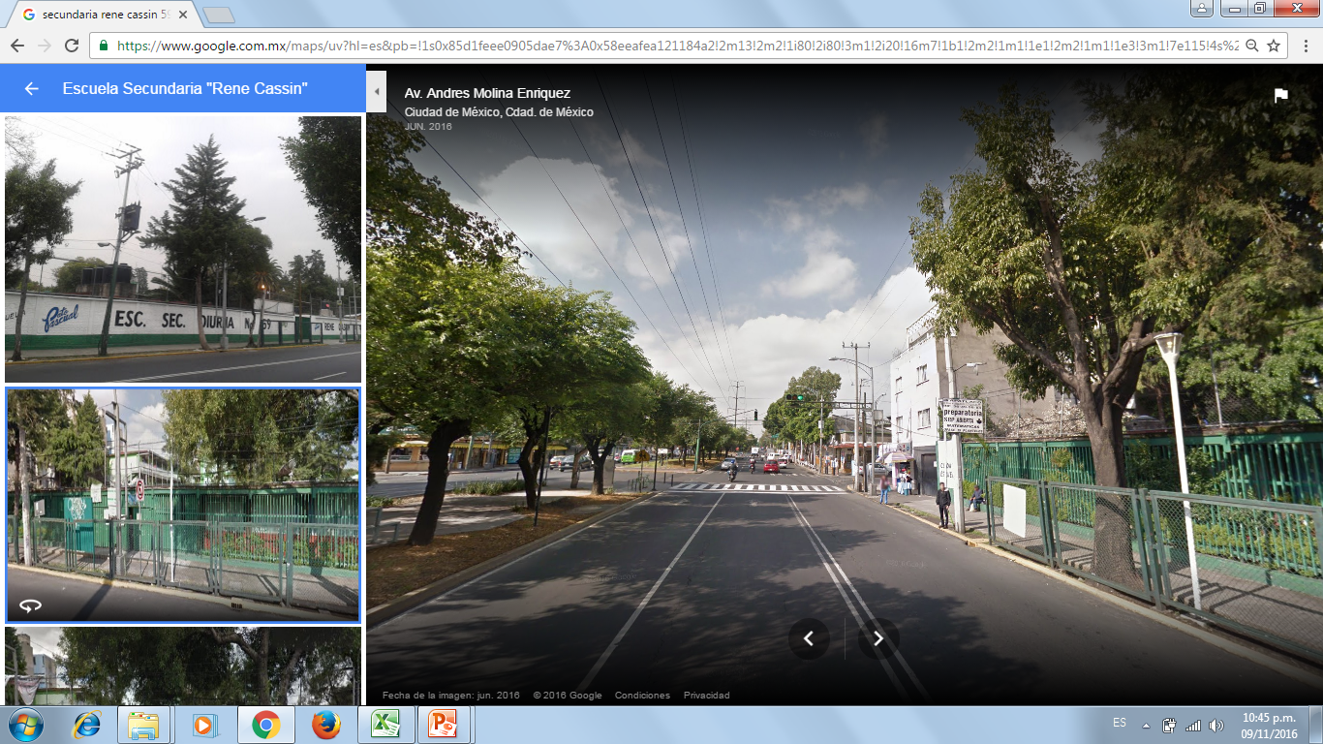
ESCUELA SECUNDARIA GENERAL No 59
“RENE CASSIN” T.M
2a. Sesión de CTE
Ruta de Mejora 2016-2017
Informe Bimestral, Primer Período
Av. Andres Molina Enriquez
Ciudad de México, Cdad. de México
JUN. 2016

Slide 2

APROVECHAMIENTO
PRIMER GRADO
GRUPOS | PORCENTAJE | ALUMNOS APROBADOS | PORCENTAJE | ALUMNOS REPROBADOS | EXISTENCIA
1 "A" | 86.4% | 38 | 13.6% | 6 | 44
1 "B" | 95.4% | 41 | 4.6% | 2 | 43
1 "C" | 100.0% | 44 | 0.0% | 0 | 44
1 "D" | 84.1% | 37 | 15.9% | 7 | 44
1 "E" | 95.4% | 41 | 4.6% | 2 | 43
1 "F" | 92.9% | 39 | 7.1% | 3 | 42
6 | 92.4% | 240 | 7.6% | 20 | 260

Slide 3

APROVECHAMIENTO
SEGUNDO GRADO
GRUPOS | PORCENTAJE | ALUMNOS APROBADOS | PORCENTAJE | ALUMNOS REPROBADOS | EXISTENCIA
2 "A" | 100.0% | 43 | 0.0% | 0 | 43
2 "B" | 92.9% | 39 | 7.1% | 3 | 42
2 "C" | 88.4% | 38 | 11.6% | 5 | 43
2 "D" | 100.0% | 42 | 0.0% | 0 | 42
2 "E" | 93.0% | 40 | 7.0% | 3 | 43
2 "F" | 100.0% | 43 | 0.0% | 0 | 43
6 | 95.7% | 245 | 4.3% | 11 | 256

Slide 4

APROVECHAMIENTO
TERCER GRADO
GRUPOS | PORCENTAJE | ALUMNOS APROBADOS | PORCENTAJE | ALUMNOS REPROBADOS | EXISTENCIA
3 "A" | 95.4% | 41 | 4.6% | 2 | 43
3 "B" | 85.7% | 36 | 14.3% | 6 | 42
3 "C" | 82.9% | 34 | 17.1% | 7 | 41
3 "D" | 92.9% | 39 | 7.1% | 3 | 42
3 "E" | 93.0% | 40 | 7.0% | 3 | 43
3 "F" | 78.6% | 33 | 21.4% | 9 | 42
6 | 88.1% | 223 | 11.9% | 30 | 253

Slide 5

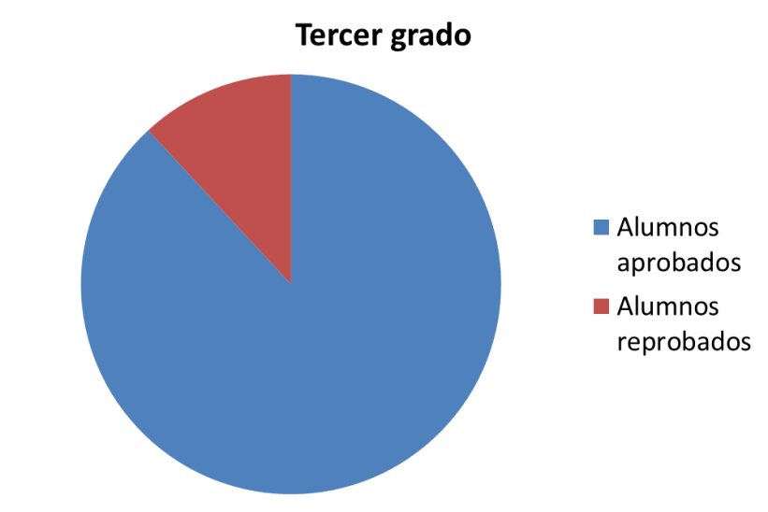
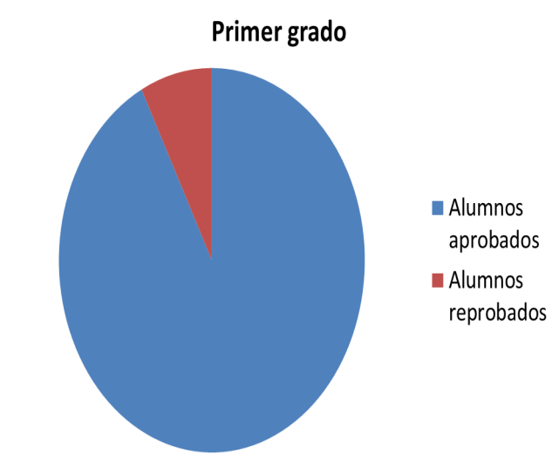
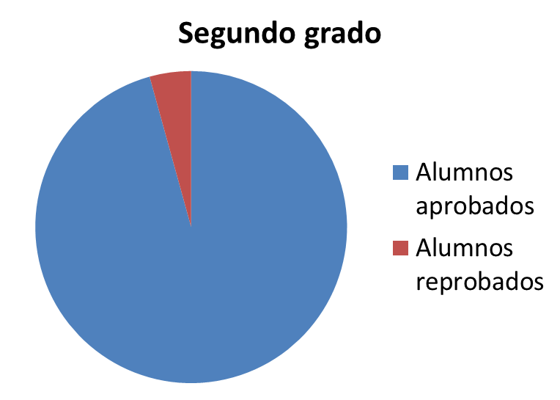
APROVECHAMIENTO
TOTAL
GRUPOS | PORCENTAJE | ALUMNOS APROBADOS | PORCENTAJE | ALUMNOS REPROBADOS | EXISTENCIA | TOTALES
18 | 92.06% | 708 | 7.94% | 61 | 769 | TOTALES

Slide 6

LUGARES
1ER. LUGAR - 1C, 2A, 2D Y 2F = 0
2DO. LUGAR - 1B Y 1E = 2
3ER. LUGAR - 1 F, 2B, 2E, 3D Y 3E = 3 ANTEPENÚLTIMO - 1A Y 2C = 8 PENÚLTIMO - 1D Y 3B = 9 ÚLTIMO LUGAR - 3F = 13

Slide 7

RESULTADOS
SOBRESALIENTES
 | EFICIENCIA TERMINAL = 92.04%
 | —708 alumnos aprobaron todas sus materias
 | —61 alumnos reprobaron una o más asignaturas = 7.96%
 | — 1er. Lugar = 1C, 2A, 2D Y 2F = 100%. Aprobaron todos sus alumnos.
 | APROBACIÓN = 98.9%
 | —Se aprobaron 6,860 asignaturas de 6,921.
 | —1er. Lugar = 1C, 2A, 2D Y 2F = 100% aprobaron todas sus asignaturas.
 | REPROBACIÓN = 1.1%
 | —Se reprobaron 77 asignaturas de 6,921.
 | PROMEDIO = 8.1
 | 1er lugar = 1C, 1F Y 2F = 8.6

Slide 8


 | CARTAS DE FELICITACIÓN = 209
 | 1er lugar = 1C = 20
 | CARTAS DE FELICITACIÓN DE 10.0 = 2
 | 1 D = 1, LÓPEZ BELTRÁN MYRIAM NOELLE
 | 3 C = 1, MARTÍNEZ LICON MEXTLI CAMILA

Slide 9


 | ASISTENCIA.
 | 1,023 INASISTENCIAS (incluyendo justificadas)
 | 528 FALTAS SIN JUSTIFICAR
 | 1er. Lugar = 3D = 0
 | PUNTUALIDAD.
 | 910 RETARDADOS
 | 1er lugar = 1B = 21 RETARDOS.

